Slide 2
Với dãy dữ liệu $x_{1} ,x_{2} …,x_{n}$ có nhiều giá trị giống nhau thì có cách nào biểu diễn dữ liệu này thuận tiện hơn không ? Chúng ta sẽ tìm hiểu vấn đề này trong bài học.

Slide 5
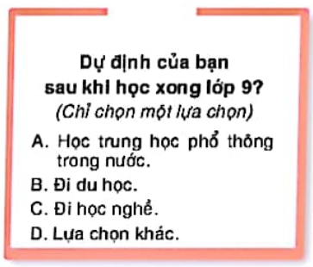
1. TẦN SỐ VÀ BẢNG TẦN SỐ .
Bạn Minh muốn tìm hiểu về dự định của các bạn học sinh khối lớp 9 trong trường sau khi tốt nghiệp Trung học cơ sở. Em hãy giúp bạn Minh thực hiện khảo sát ý kiến của các bạn trong lớp mình theo mẫu phiếu bên
Bạn Minh muốn khảo sát ý kiến của những ai? Em hãy giúp bạn Minh khảo sát ý kiến của tất cả những người đó?
Liệt kê dãy dữ liệu thu được và đếm số học sinh theo mỗi lựa chọn.
Bạn Minh muốn khảo sát ý kiến của tất cả các bạn học sinh khối 9 trong trường.
b) A. Học trung học phổ thông trong nước: 35 bạn.
B. Đi du học: 0 bạn
C. Đi học nghề: 10 bạn
D. Lựa chọn khác: 0 bạn

Slide 6
1. TẦN SỐ VÀ BẢNG TẦN SỐ .
Nhận xét : Dữ liệu mà bạn Minh muốn có là dữ liệu về ý kiến của tất cả học sinh khối lớp 9 trong trường. Dãy dữ liệu mà em thu được trong khảo sát trên là một phần của dữ liệu bạn Minh muốn có và được gọi là mẫu dữ liệu. Số giá trị của mẫu dữ liệu được gọi là cỡ mẫu.
Tần số của một giá trị là số lần xuất hiện giá trị đó trong mẫu dữ liệu.
Bảng tần số là bảng thống kê cho biết tần số của các giá trị trong mẫu dữ liệu. Bảng tần số có dạng như sau :
Giá trị | x₁ | x₂ | … | x_{k}
Tần số | M₁ | M₂ | … | m_{k}
trong đó m₁ là tần số của x₁, m₂ là tần số của x₂ … m_{k} là tần số của x_{k} .

Slide 7
1. TẦN SỐ VÀ BẢNG TẦN SỐ .
Lập bảng tần số cho mẫu dữ liệu thu được trong HĐ1.
Bảng tần số :
Chú ý : Người ta còn cho bảng tần số ở dạng cột: cột thứ nhất ghi các giá trị, cột thứ hai ghi tần số của các giá trị đó.

Slide 8
1. TẦN SỐ VÀ BẢNG TẦN SỐ .
Để mua giày thể thao cho các bạn nam trong lớp luyện tập chuẩn bị cho giải bóng đá của trường. Huy đã thu thập cỡ giày của các bạn nam trong lớp và thu được kết quả như sau : 40, 36, 37, 36, 40, 38, 39, 38, 37, 36, 40, 39, 36, 38,37, 38, 38, 37, 38, 38, 38, 36
Bạn Huy cần mua giày các cỡ nào? Mỗi loại bao nhiêu đôi?
Lập bảng tần số cho dãy dữ liệu trên. Từ bảng tần số, cho biết cỡ giày nào phù hợp với nhiều bạn nam trong lớp nhất
1
Bạn Huy cần mua giày với các cỡ : 36 37 38 39 40. Giầy cỡ 36 cần 5 đôi, cỡ 37 cần 4 đôi, cỡ 38 cần 8 đôi, cỡ 39 cần 2 đôi, cỡ 40 cần 3 đôi
Bảng tần số :
Giày cỡ 38 phù hợp với nhiều bạn nam trong lớp nhất.

Slide 9
1. TẦN SỐ VÀ BẢNG TẦN SỐ .
Bảng sau đây ghi lại tên các bạn đạt điểm tốt vào các ngày trong tuần của lớp 9E, mỗi điểm tốt ghi tên một lần.
1
Ngày | Thứ Hai | Thứ ba | Thứ Tư | Thứ Năm | Thứ Sáu
Tên bạn đạt điểm tốt | Bình Nam | Tuấn Thảo | Bình | Yến Nam | Nam Thảo
Trong tuần những bạn nào đạt điểm tốt? Mỗi bạn đạt được mấy điểm tốt?
Lập bảng tần số cho dãy dữ liệu này? Bạn nào có số lần đạt điểm tốt nhiều nhất.
a) Trong tuần, những bạn đạt điểm tốt là: Bình, Nam, Tuấn, Thảo, Yến.
Bình và Thảo đạt được 2 điểm tốt, Nam đạt được 3 điểm tốt, Tuấn và Yến đạt được 1 điểm tốt.
b) Lập bảng tần số:
Bạn Nam có số lần đạt được điểm tốt nhiều nhất.

Slide 10
2 . BIỂU ĐỒ TẦN SỐ .
Tìm hiểu về biểu đồ tần số .
Cho hai biểu đồ sau :
Đọc và giải thích mỗi biểu đồ trên.
Hai biểu đồ trên có biểu diễn cùng một dữ liệu không? Lập bảng thống kê cho dữ liệu đó. Bảng thống kê thu được có phải là bảng tần số không?
a) Biểu đồ A: + Biểu đồ thể hiện về kết quả kiểm tra môn toán.
+ Tần số của các điểm 6, 7, 8, 9 10 lần lượt là 3; 8; 12; 6; 4.
Biểu đồ B: + Biểu đồ thể hiện về kết quả kiểm tra môn toán.
+ Số học sinh đạt các điểm 6, 7, 8, 9 10 lần lượt là 3; 8; 12; 6; 4.
b) Hai biểu đồ trên có biểu diễn cùng một dữ liệu.
Điểm | 6 | 7 | 8 | 9 | 10
Số học sinh | 3 | 8 | 12 | 6 | 4
Bảng thống kê trên thống kê tần số của các giá trị trong mẫu dữ liệu nên là bảng tần số.

Slide 11
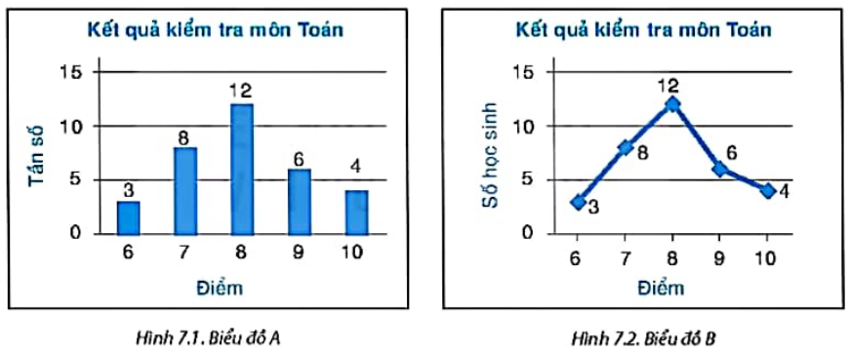
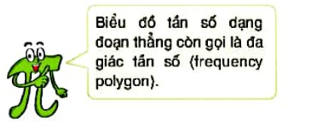
2 . BIỂU ĐỒ TẦN SỐ .
Tìm hiểu về biểu đồ tần số .

Slide 12
2 . BIỂU ĐỒ TẦN SỐ .
Nhận xét :
Để vẽ biểu đồ tần số dạng đoạn thẳng ta thực hiện theo các bước sau: Bước 1: Vẽ trục ngang để biểu diễn các giá trị trong dãy dữ liệu, vẽ trục đứng thể hiện tần số. Bước 2: Với mỗi giá trị trên trục ngang và tần số tương ứng ta xác định một điểm. Nối các điểm liên tiếp với nhau. Bước 3: Ghi chú giải cho các trục, các điểm và tiêu đề của biểu đồ.

Slide 13
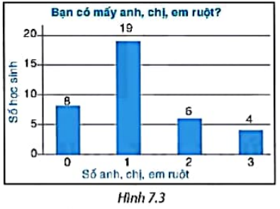
2 . BIỂU ĐỒ TẦN SỐ .
Vẽ biểu đồ tần số dạng cột (H.7.3)

Slide 14
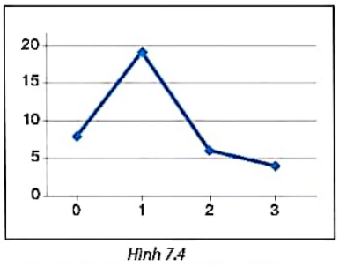
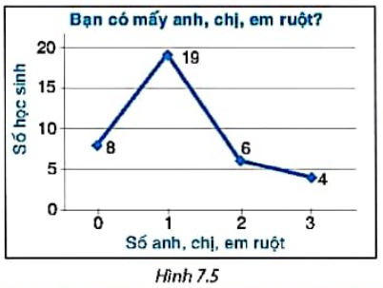
Vẽ biểu đồ tần số dạng đoạn thẳng.
Bước 1: Vẽ các trục (H.7.4)
Bước 2: Xác định các điểm và nối các điểm liên tiếp với nhau (H.7.4)
Bước 3: Ghi chú giải cho các mục, các điểm và tiêu đề (H.7.5)

Slide 15
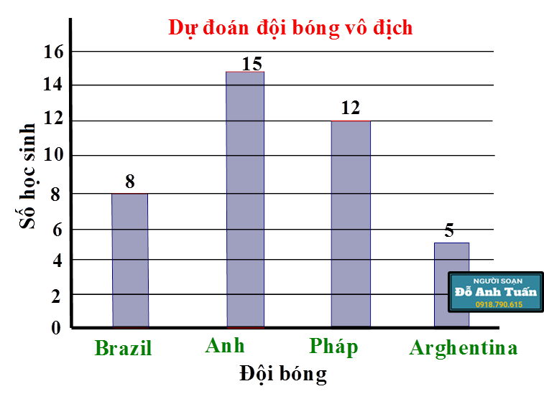
2 . BIỂU ĐỒ TẦN SỐ .
Bảng tần số sau cho biết số học sinh của lớp 9D dự đoán đội bóng vô địch World Cup 2022 trước khi giải đấu bắt đầu
2
Đội bóng | Brazil | Anh | Pháp | Argentina
Số bạn dự đoán | 8 | 15 | 12 | 5
Vẽ biểu đồ tần số dạng cột và biểu đồ tần số dạng đoạn thẳng biểu diễn bảng tần số trên
Vẽ biểu đồ tần số dạng cột (H.7.3)

Slide 16
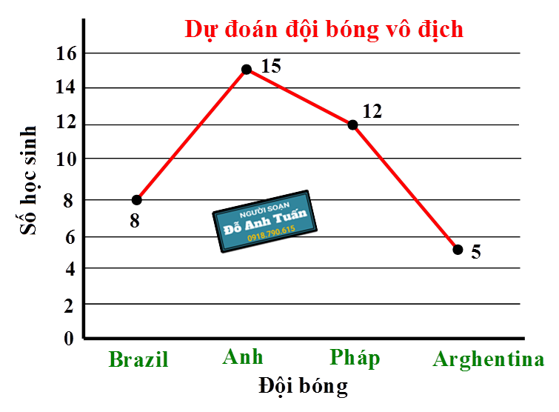
2 . BIỂU ĐỒ TẦN SỐ .
Bảng tần số sau cho biết số học sinh của lớp 9D dự đoán đội bóng vô địch World Cup 2022 trước khi giải đấu bắt đầu
2
Đội bóng | Brazil | Anh | Pháp | Argentina
Số bạn dự đoán | 8 | 15 | 12 | 5
Vẽ biểu đồ tần số dạng cột và biểu đồ tần số dạng đoạn thẳng biểu diễn bảng tần số trên
Vẽ biểu đồ tần số dạng đoạn thẳng.
Bước 1: Vẽ các trục.
Bước 2: Xác định các điểm và nối các điểm liên tiếp với nhau.
Bước 3: Ghi chú giải cho các trục, các điểm và tiêu đề của biểu đồ.

Slide 17
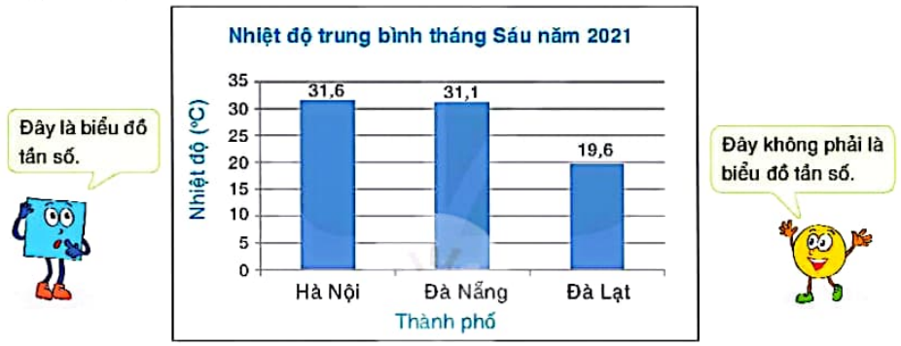
2 . BIỂU ĐỒ TẦN SỐ .
Biểu đồ cột sau biểu diễn nhiệt độ trung bình tháng sáu tại ba thành phố Việt Nam năm 2021.
Em ủng hộ Vuông hay Tròn ? VÌ sao ?
Biểu đồ này không biểu diễn số lần xuất hiện của các giá trị trong mẫu dữ liệu nên đây không phải là biểu đồ tần số. Do đó, em ủng hộ ý kiến của Tròn.

Slide 20
Chọn đáp án B
Giải thích: Tần số của một giá trị là số lần xuất hiện giá trị đó trong mẫu dữ liệu.

Slide 21
Chọn đáp án D
Giải thích: Biểu đồ tần số dạng cột chính là biểu đồ cột với trục đứng biểu diễn tần số.

Slide 22
Chọn đáp án D
Giải thích: Mẫu giá trị đã cho có các giá trị là 0; 1; 2; 3; 4. Do đó mẫu giá trị đã cho có 5 giá trị khác nhau.

Slide 23
Chọn đáp án B
Giải thích: Quan sát biểu đồ, ta thấy ngày có 15 học sinh đến mượn sách của thư viện là ngày thứ ba.

Slide 25
( Bản full sẽ có hiệu ứng trình chiếu từng bước một, có thể sửa đổi tuỳ ý
và không có tên người soạn )

Slide 26
( Bản full sẽ có hiệu ứng trình chiếu từng bước một, có thể sửa đổi tuỳ ý
và không có tên người soạn )

Slide 27
( Bản full sẽ có hiệu ứng trình chiếu từng bước một, có thể sửa đổi tuỳ ý
và không có tên người soạn )

Slide 28
( Bản full sẽ có hiệu ứng trình chiếu từng bước một, có thể sửa đổi tuỳ ý
và không có tên người soạn )

Slide 32
Thầy (cô) cần mua bản full xin liên hệ :
Zalo : 0918.790.615 – Đỗ Anh Tuấn
Bản full : sẽ không có tên người soạn, có thể sửa đổi , thay đổi nội dung !
Xem bài mẫu thao giảng khác của Toán 9 – KNTT , tại đây (Mục Bài giảng thao giảng của Toán 9 ):
https://sites.google.com/view/giaoandientu-doanhtuan/trang-ch%E1%BB%A7
( Nội dung bài mới sẽ được cập nhật cho đến cuối năm)

